Slide 1
РАЗВИТИЕ МЕСТНОГО СОДЕРЖАНИЯ КПО
История успеха
QazIndustry -“Биржа контрактов – 2021”
24 Сентября, 2021

Slide 2
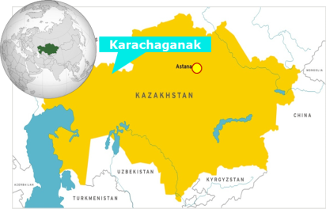






ОБЗОР ДЕЯТЕЛЬНОСТИ КПО
КНГКМ открыто в 1979 г., начало добычи в 1984 г.
Свыше 27 млрд. долл. США инвестировано с момента подписания ОСРП в 1997 г.
с долей МС более 8,4 млрд. долл. США
KPO B.V
45% от общего объема добываемого газа в стране
16% от общего объема добываемых жидких УВ в РК
Уровень добычи в 2020 г. составил 10,9 млн. т.
Штат ~ 4000 (местных и иностранных) сотрудников
Акционеры
29,25%
29,25%
18%
13,5%
10%
2

Slide 3



ПОКАЗАТЕЛИ И ИНИЦИАТИВЫ ПО МС
Достигнуто 59% в 2020г.;
Было запланировано 51%
Общие показатели по МС превышают целевые
Цель 55 %
Локализация товаров
требует внимания
ТОВАРЫ: местного производства в сравнении с импортируемыми за 1 полугодие 2021 г.
CT-KZ $6.8M, 10%
Принимая во внимание достижение 70% МС в работах и услугах, КПО фокусируется на локализации товаров
МС
$14.2M, 21%
ИМПОРТ
$53.8M, 79%
  КПО выплатила 14.2 млн. долл. США за местные товары (20.8% от общей стоимости закупленных товаров), 6.8млн. долл. США (10%) из них доля МС (CT-KZ)
Инициативы по развитию товаров МС:
Локализация товаров ОЕМ: подписано 5 дорожных карт, 1 в процессе
Развитие местных поставщиков: помощь в сертификации по ASME/API
Международный центр развития нефтегазового машиностроения: МЦРМ создано
3

Slide 4

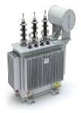
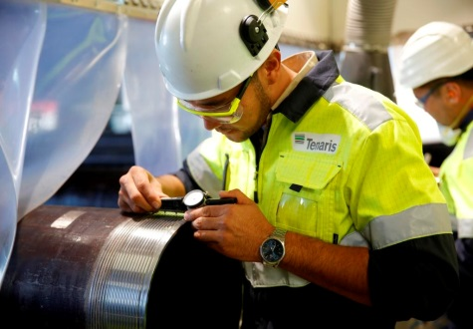
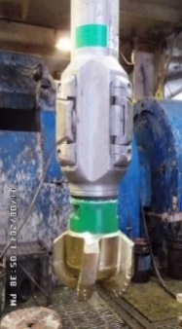
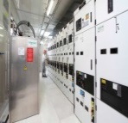
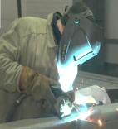

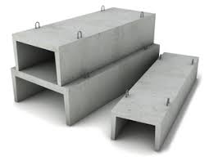
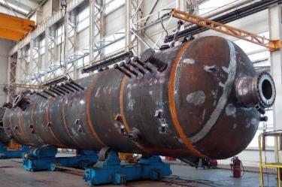
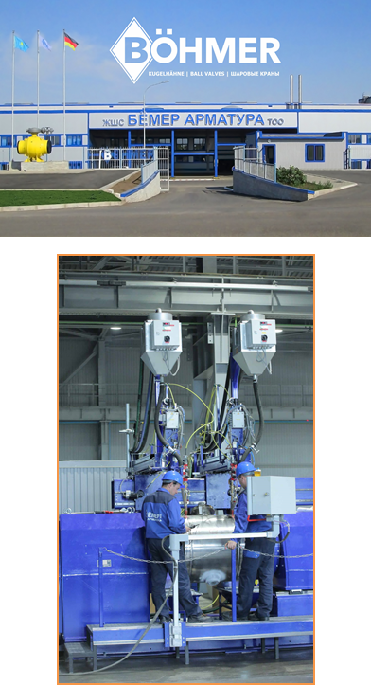
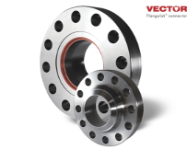
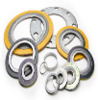

ОТ ПРОСТЫХ ТОВАРОВ ДО ТЕХНОЛОГИЧЕСКИ СЛОЖНЫХ
Учитывая достижение показателя 70% по МС в работах и услугах КПО делает акцент на локализации производства товаров
2014
2016-2017
2018-2019
Plan for 2020-2021
МС в товарах: 1.4%
Дизельное топливо
Товарный газ
Бензин
Жидкий азот
Бетонные плиты
МС в товарах: 10%
Трансформаторы
Толстостенные сосуды высокого давления
Теплообменники
Тампонажный цемент
Барит
Буровые долота
Шаровые краны
Обсадные трубы
Химикаты
МС в товарах: 12%
Модульные подстанции
Фильтрующие элементы
Моторное масло
Металлоконструкции
Прокладки
Фланцы
Крепежный материал
Фильтр самоспасатель
Телеметрические блоки
МС в товарах: : TBC
Удаленные телеметрические блоки
Устьевые панели управления
Клапаны
Электрооборудование
Кабель
Буровые долота 12 ¼”
Линейные трубы <10”
Стрительные леса
СИЗ (Обувь, Каски)
4

Slide 5
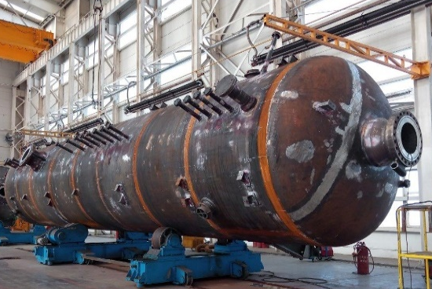
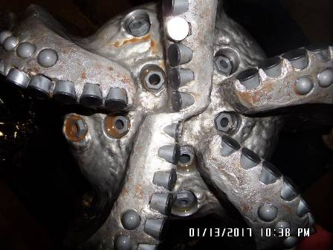
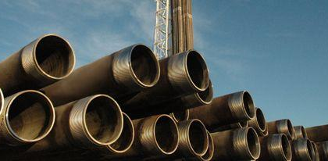
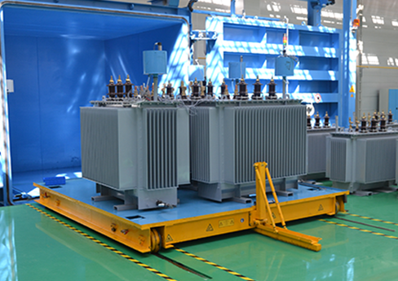
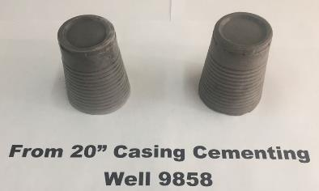
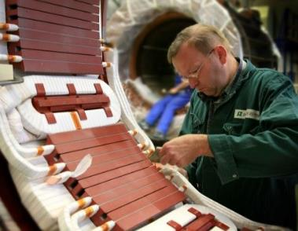
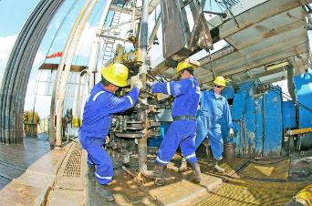
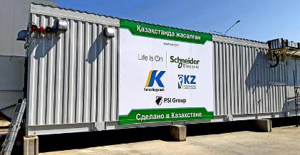
УСПЕШНЫЙ ОПЫТ КПО В ЛОКАЛИЗАЦИИ ПРОИЗВОДСТВА
Примеры успешного опыта КПО в локализации производства ТРУ
Толстостенные сосуды высокого давления - «АтырауНефтеМаш»
16-дюймовые буровые долота - «ЖигерМунайСервис»
Нефтепромысловые трубы - «Tenaris»
Электрооборудование - «Alageum»
Модульные подстанции - «Schneider Electric» в партнерстве с «PSI Engineering»
Ремонт и перемотка взрывозащищенных электро
двигателей - «Едиль-Орал»
Тампонажный цемент - «Шымкентцемент»
Скважинные операции
5
Notes:
With KPO assistance in RoK have been established 9 new partnerships during 2016-2017 period, developed 19 suppliers in 2017 and 11 supliers in 2018 and localized new 11 goods and 21 types of works and services with overall value $410 mln.
There some success examples of KPO efforts in GWS localization:
Thick wall pressure vessels: Atyrauneftemash (ANM) fabricated the thick-walled separators. This is the first time when such complex separators are fabricated in Kazakhstan
16’’ PDC drill bits: ZhigerMunaiService (ZMS) - KPO placed a Trial Order for procurement of two drill bits made by ZMS for operational testing, with positive performance results
OCTG Pipes: Tenaris Global Services established RoK legal entity – Kazakhstan Pipe Threaders LLP for construction of a premium connection pipe threading facility in RoK – ‘Special Economic Zone Seaport Aktau’, in exchange of KPO long term contract award
Electrical Equipment: «Alageum Electric» - one of the leading suppliers of complex solutions in the electrical-power industry in RoK with regional affiliates: Ural Electric LLP and Uralsk Transformer Plant LLP
Oil well cement: KPO Cementing contractor (Baker Hughes) tested oil cement samples of Shymkentcement JSC and found them compliant with its requirements and API specs. Captured up to 20% of Kazakhstan oil well cement market
Well Support Services: Implementation of pilot project – “WellOps Roadmap” created joint ventures between local and international companies to participate in tenders for “WellOps Roadmap” tenders
Ex-proof motors repair and rewind services: Edil-Oral.kz LLP - KPO awarded an Early Tender contract to Edil-Oral.kz LLP with support of their Dutch partner, Bakker Repair + Services B.V. has commenced repair & rewind activities at KPO request under Bakker Repair + Services IEC certificate
Ongoing activities:
Early Tenders for flanges, gaskets and fastening materials are in process tender evaluation
Started Early Tender for filter elements localisation
Placed a trial order for local motor oils, completed field tests.

Slide 6
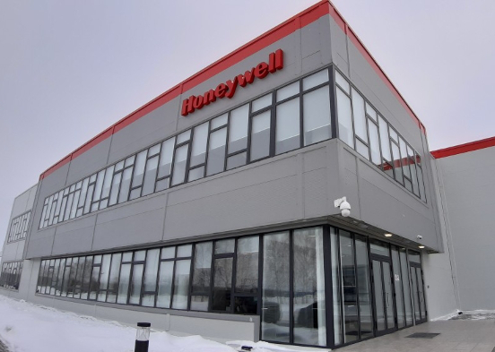
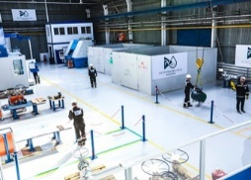



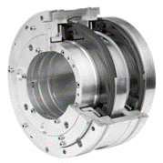
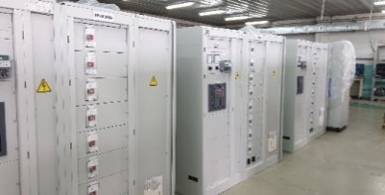
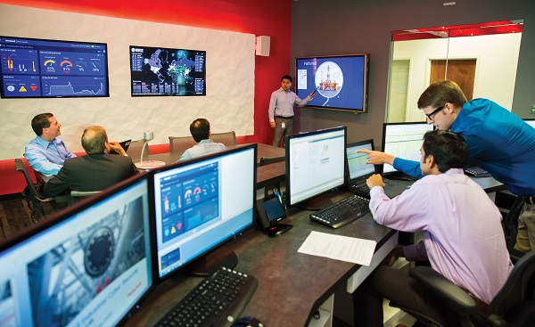
ВКЛАД КПО В РАЗВИТИЕ ОТЕЧЕСТВЕННОГО МАШИНОСТРОЕНИЯ И ОТП С 2016
Трансформаторы
Теплообменники
Фильтра для обратной закачки газа и входные скруберы
Шаровые и сдвоенные клапана
Фланцы
Крепежные элементы(шпильки, болты, гайки, винты)
Танк хранения каустика и воды
Камеры запуска и приема скребков
Радианты mk9 and mk9a
Колонны охлаждения
Жидкий азот
Ограждения
Стеллажи для хранения баллонов
Механические компненты
Фильтрующий самоспасатель
Офисная мебель
Трансформаторы
СИЗ: Защитная обувь
Петропавловск
Шаровые клапана
Костанай
Павлодар
Нур-Султан
Шаровые клапана
Барит
ЛЕД лампы(различные типы)
Уральск
Оскемен
Актобе
Атырау
Караганды
Модульная электроподстанция
Металлоконстрекции
Теплообменники
Изоляционные матреиалы
Фильтрующие элементы
Геомембраны
СИЗ (защитные комбинезоны)
3х фазные сепараторы
Сепаратор с наклонными пластинами и флотационная емкость
Актау
Кызылорда
Алматы
Буровое долото 16”
Удаленная телеметрическая станция
Уплотнительная прокладка
Кабельные лотки
Химикаты
Входная капле отбойная емкость
Теплообменники
Воздушные охладители
Механические компоненты
Тараз
СИЗ (Защитные каски)
Шымкент
Камеры запуска и приема скребков
Танк хранения каустика
СИЗ: Защитная обувь
СИЗ: Защитная обувь
Трансформаторные подстанции
Моторные масла
Тампонажный цемент
6
Notes:
Opened a local manufacturing and repairing shop for ball and gate valves in Aksai in Jun 2019
4 mln euro CapEx investments for equipment
Established a new production capacities of 1,000 m2;
created 20 new jobs for the RoK citizens
Signed MoU between KPO and Honeywell for establishment of:
Local assembly of Honeywell equipment in Kazakhstan (staging facility)
a service centre in Kazakhstan, to be operated by a Consortium (between Honeywell and a local company)
Launching Automation classes at KBTU (Oct 2019)
Ready for establishing valve assembly and servicing facility in RoK via technology transfer
KPO and Cameron has signed a NDA to review the 3-year localization plan
Identified a Kazakh partner to produce valves and actuation in RoK
Conducted a meeting and site visit on 12th July in Oskemen
Ready to start localization of Cameron products
KPO is considering a long term commitment with John Crane for procurement of wet seals made in RoK, in case of the Authority support for:
negotiate and award a long term agreement of 10 years;
some price increase due import taxes, customs duties for wet seals components

Slide 7
Спасибо
7

